Slide 1
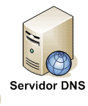


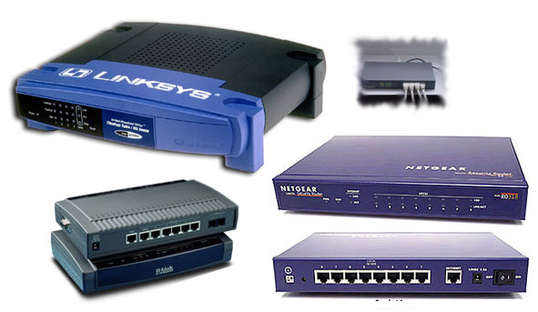

Fase 3 Hacking Ético : Explotación
“Que se puede explotar”
Qué se puede explotar o atacar? De forma similar y/o secuencial al análisis de vulnerabilidades, se puede realizar explotación a Servidores, estaciones de trabajo, Switches, Routers, aplicaciones web, servicios de red, una base de datos, dispositivos móviles, a las personas entre otros.
clientes.

Slide 2
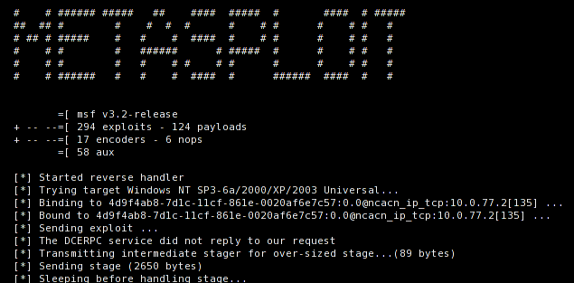
Fase 3 Hacking Ético : Explotación.
“Qué es un Exploit”
Exploit: Un Exploit es un mecanismo o técnica que se aprovecha de una debilidad o una brecha de seguridad. También es entendido como un código, método o vía, que permite a un atacante informático o a un auditor de seguridad, explotar una vulnerabilidad conocida, para poder comprometer la seguridad de un sistema informático, y tomar posesión y control de este.

Slide 3
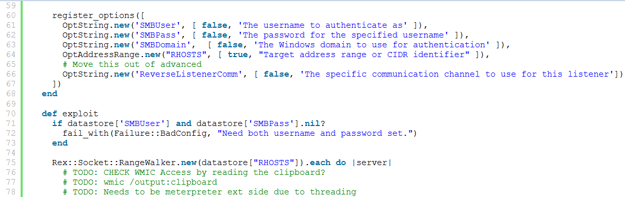
“Qué es un Exploit”
Ejemplo de código de un Exploit:

Slide 4
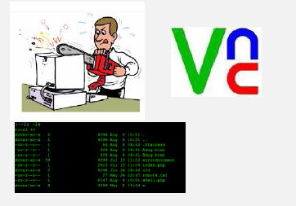
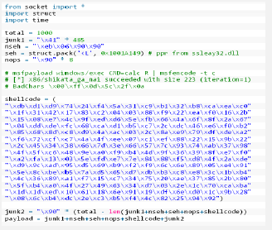
“Componentes de un Exploit”
Exploit esta dividido en dos partes:
PAYLOAD
EXPLOIT

Slide 5
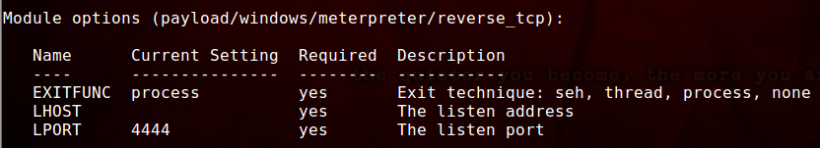
“Qué es un Exploit”
Payload: Un código Payload, es la porción de código en el exploit que tiene como objetivo ejecutar una acción concreta y maliciosa en el sistema victima. En la mayoría de los casos el código Payload se usa para realizar una conexión entre el atacante y la victima. Algunos ejemplos de un Payload, serian la conexión a la victima por medio de una Shell de comandos como cmd.exe por ejemplo, o conectarse a la victima usando el protocolo VNC. Un Payload también puede verse representado como una serie de acciones o comandos que se ejecutan en el sistema victima, y que causan una denegación de servicios.

Slide 6
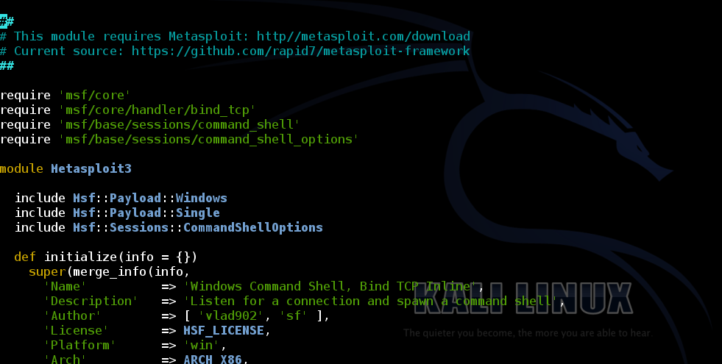
“Qué es un Exploit”
Ejemplo código de Payload:

Slide 7

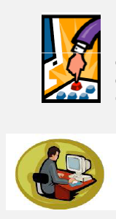
Tipos de Exploit.
Exploit Local: Es ejecutado de forma local, y uno de sus principales objetivos, es escalar privilegios.
Exploit Remoto: Es ejecutado desde un equipo atacante, hacia el equipo victima, muy comúnmente ejecutado vía Internet. De forma remota el atacante se posiciona del equipo objetivo y muy posiblemente de los equipos que tenga visibilidad desde este.

Slide 8
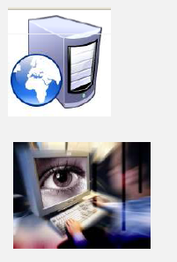
“Ataque al Sistema”
Existen dos modalidades con respecto al lugar donde ocurre el impacto del ataque :
Server Side: Es el tipo de explotación mas común, y consiste en aprovecharse de una debilidad de una aplicación o servicio de red que es accesible de forma directa y no requiere de la intervención de un tercero (usuario-administrador de redes o sistemas).
Cliente Side: Tiene como objetivo explotar la vulnerabilidad en el lado del cliente, aprovechándose de las debilidades del usuario final. Éste tipo de explotación requiere de la intervención del usuario.

Slide 9
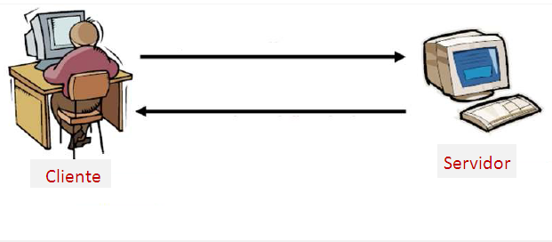
“Ataque al Sistema”
BIND SHELL : Es una Shell que funciona de forma directa entre un equipo local y otro remoto , ya que no hay en el equipo remoto un Router o Dispositivo que haga NAT.

Slide 10
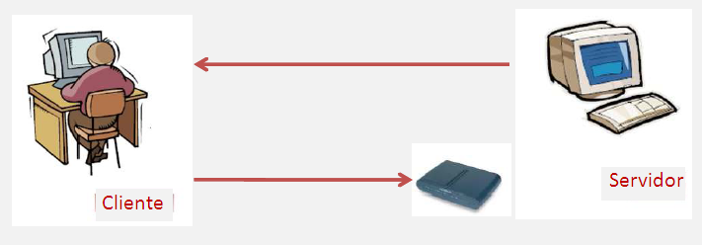
“Ataque al Sistema”
REVERSE SHELL- : Es utilizado cuando se tiene en medio algún dispositivo de Enrutamiento que esta haciendo NAT, por lo que se hace necesario que sea el cliente, quien llame o abra la conexión con el servidor.

Slide 11
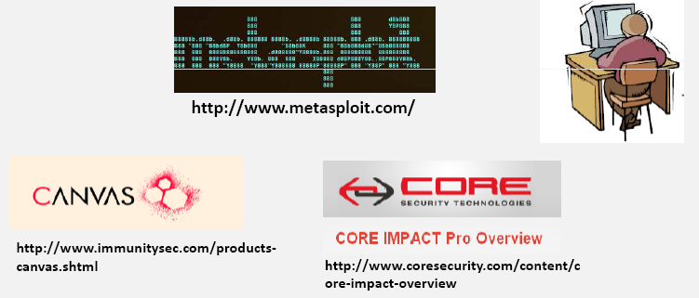
“Ataque al Sistema”
Herramientas utilizadas durante la fase de Explotación: Algunas de las herramientas importantes en esta fase son las siguientes :

